Slide 1
多元统计分析及Python建模
第2章 多元数据的 Python 处理

Slide 2
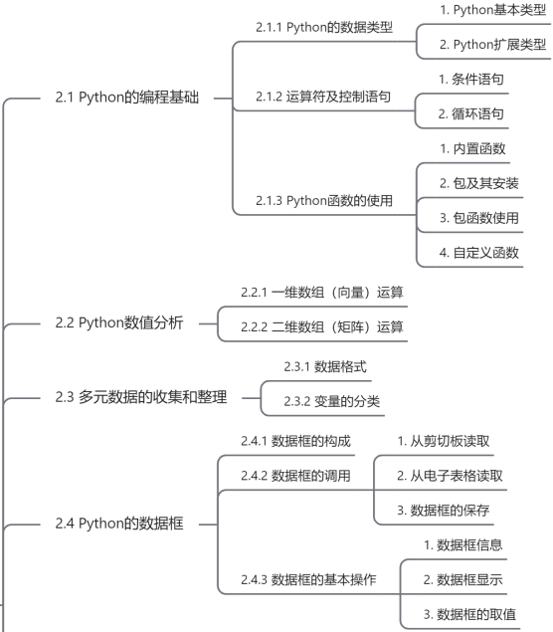
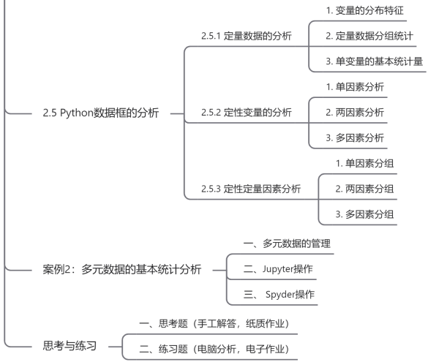
多元统计分析及Python建模
2 多元数据的数学表达及Python使用

Slide 3
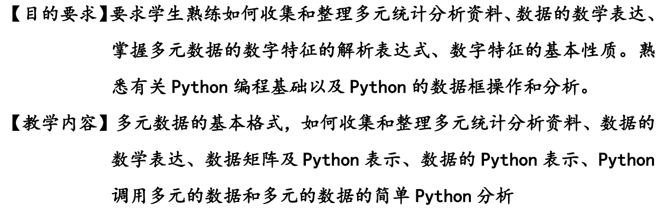
多元统计分析及Python建模
2 多元数据的数学表达及Python使用

Slide 4
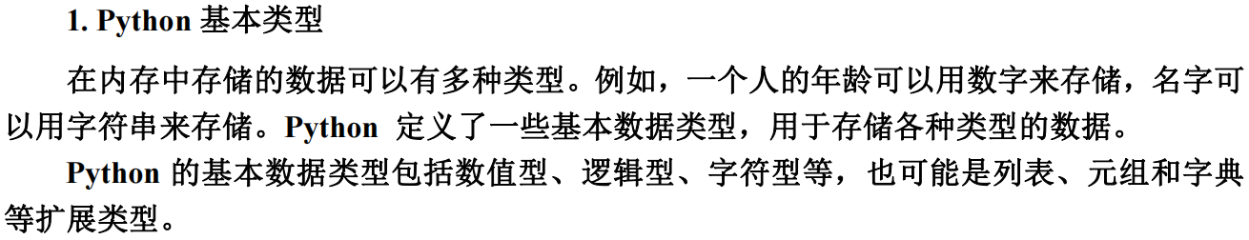
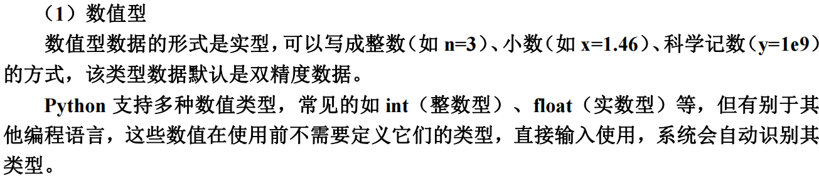
2 多元数据的 Python 处理
2.1 Python 的编程基础
2.1.1 Python 的数据类型

Slide 5
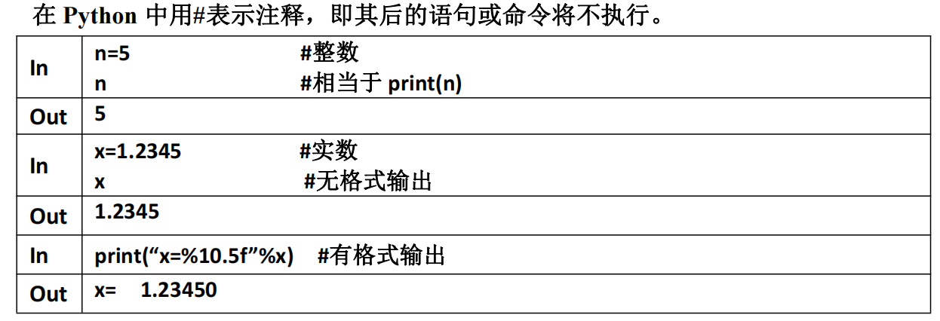
2 多元数据的 Python 处理
2.1 Python 的编程基础
2.1.1 Python 的数据类型

Slide 6
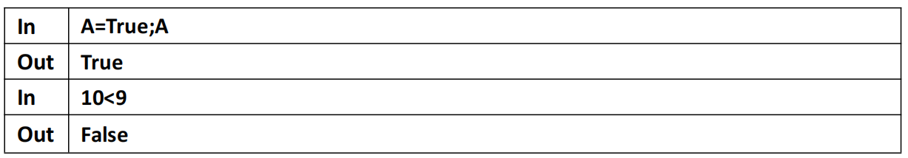
2 多元数据的 Python 处理
2.1 Python 的编程基础
2.1.1 Python 的数据类型

Slide 7
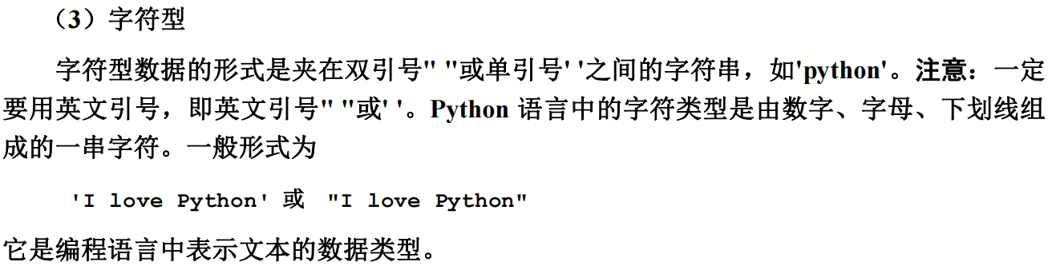
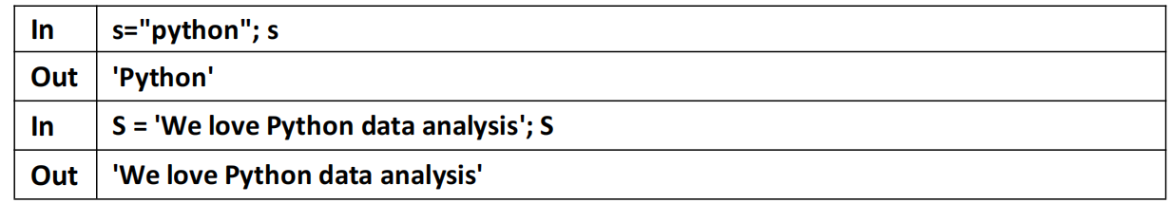
2 多元数据的 Python 处理
2.1 Python 的编程基础
2.1.1 Python 的数据类型

Slide 8
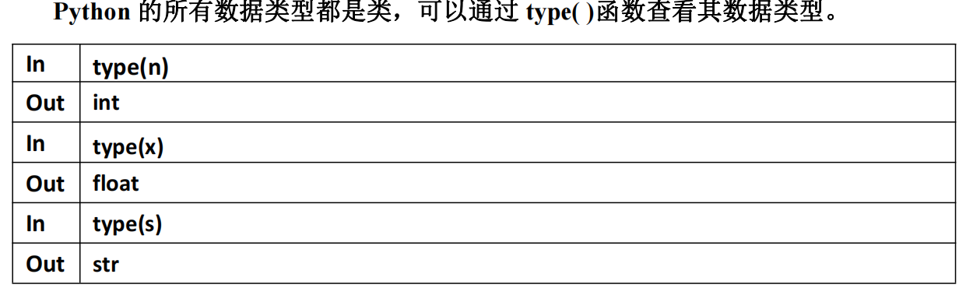
2 多元数据的 Python 处理
2.1 Python 的编程基础
（3）字符型

Slide 9
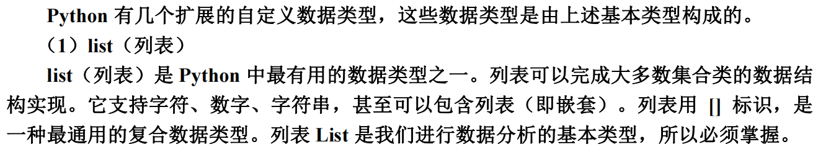
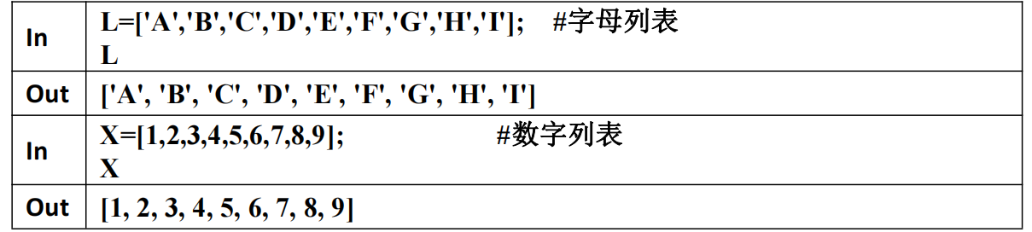
2 多元数据的 Python 处理
2.1 Python 的编程基础
2.1.1 Python 的数据类型

Slide 10
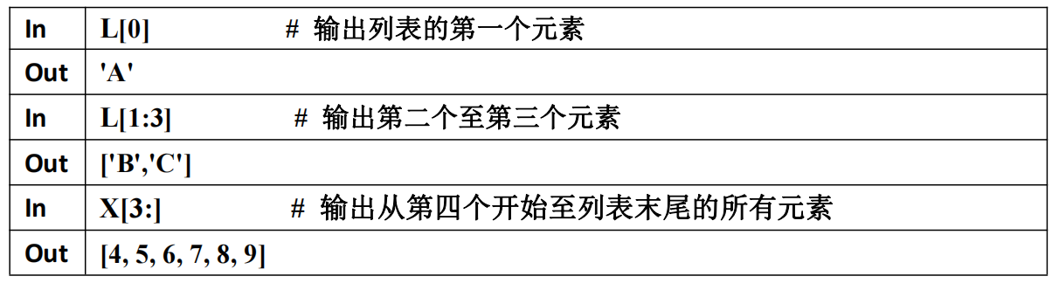
2 多元数据的 Python 处理
2.1 Python 的编程基础
（1）列表

Slide 11
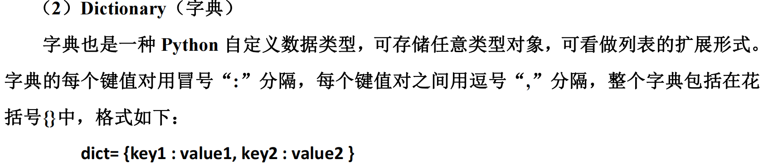

2 多元数据的 Python 处理
2.1 Python 的编程基础

Slide 12
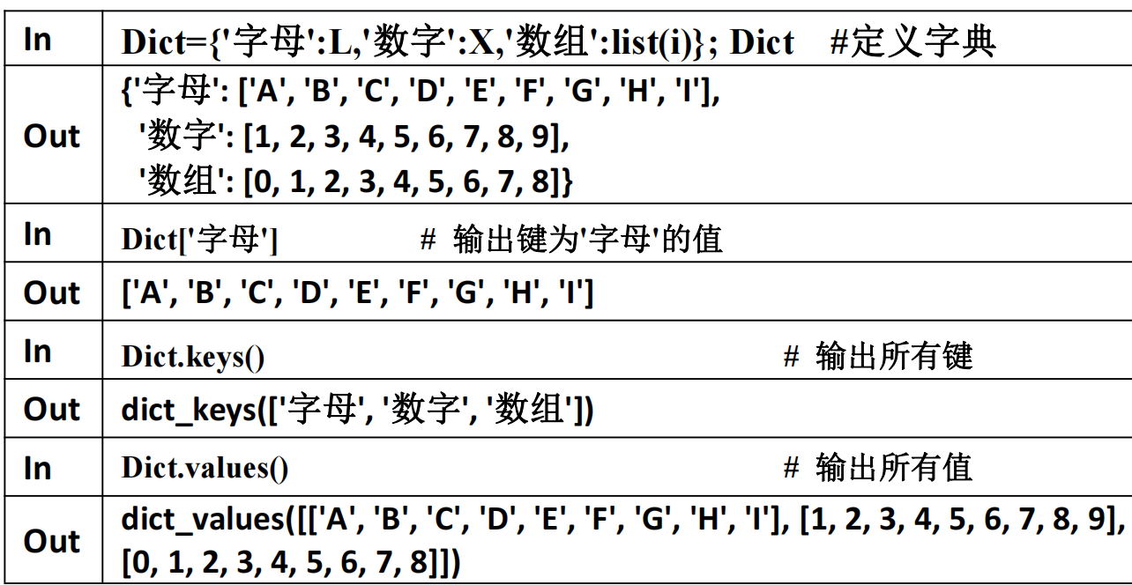
2 多元数据的 Python 处理
2.1 Python 的编程基础
（2）字典

Slide 13
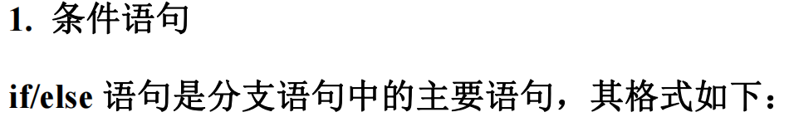
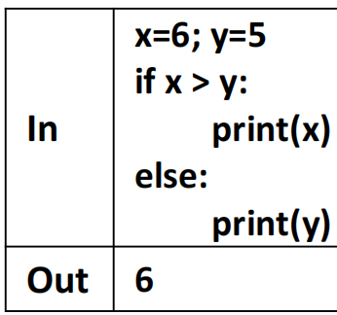
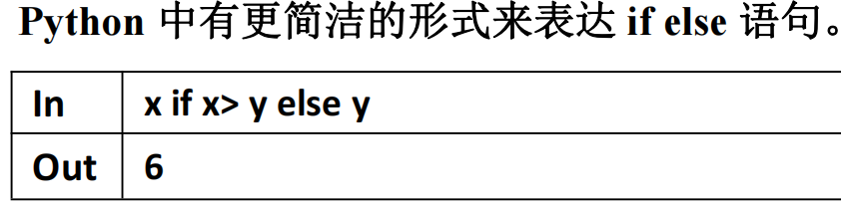
2 多元数据的 Python 处理
2.1 Python 的编程基础
2.1.2 运算符及控制语句

Slide 14
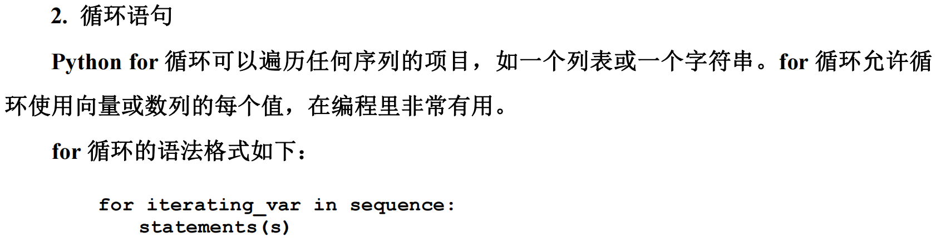
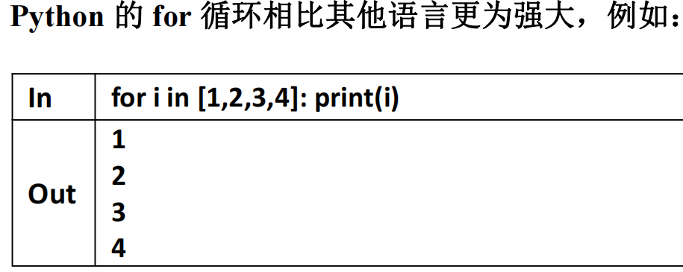
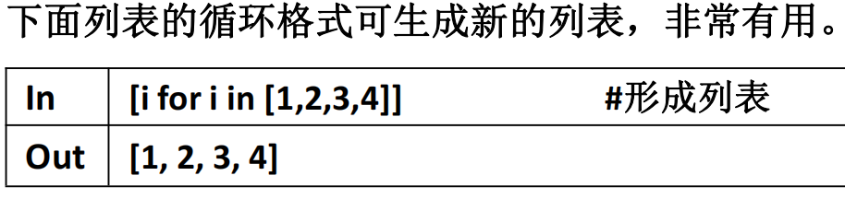
2 多元数据的 Python 处理
2.1 Python 的编程基础

Slide 15
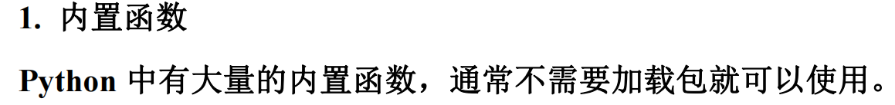
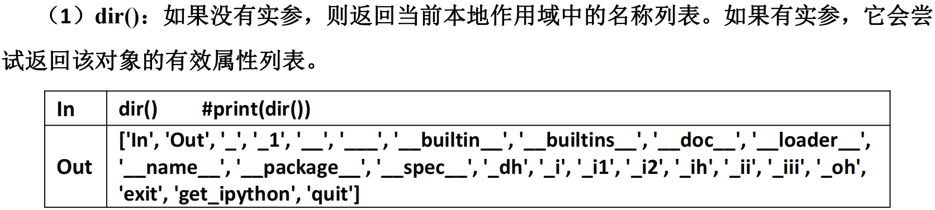
2 多元数据的 Python 处理
2.1 Python 的编程基础
2.1.3 Python 函数的使用

Slide 16
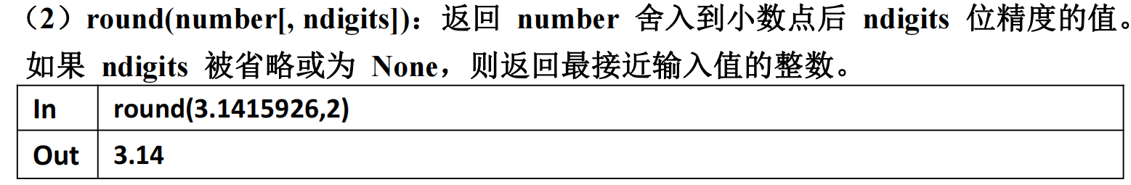
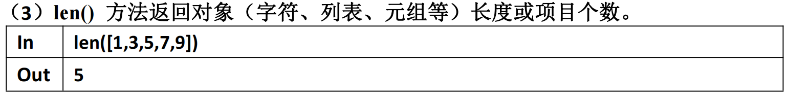
2 多元数据的 Python 处理
2.1 Python 的编程基础

Slide 17

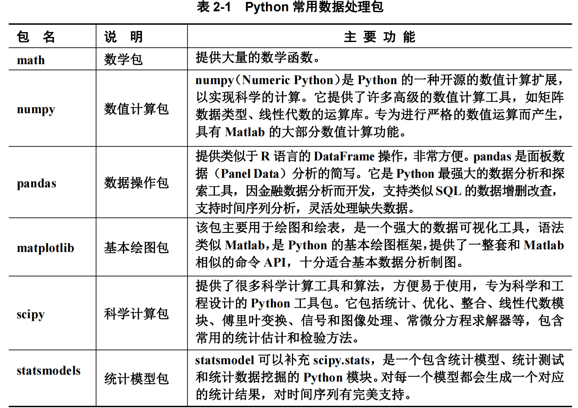
2 多元数据的 Python 处理
2.1 Python 的编程基础

Slide 18
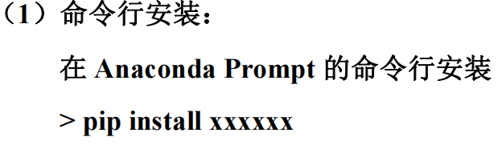
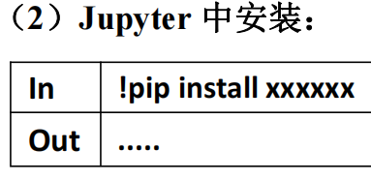
2 多元数据的 Python 处理
2.1 Python 的编程基础

Slide 19

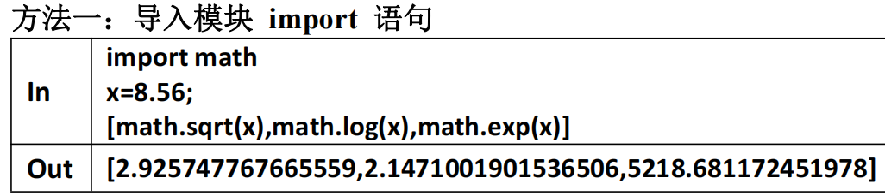
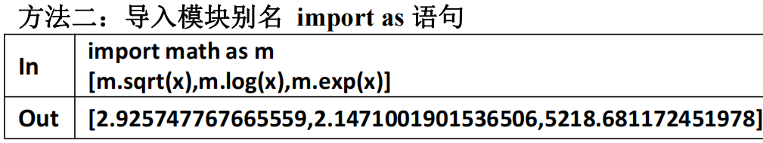
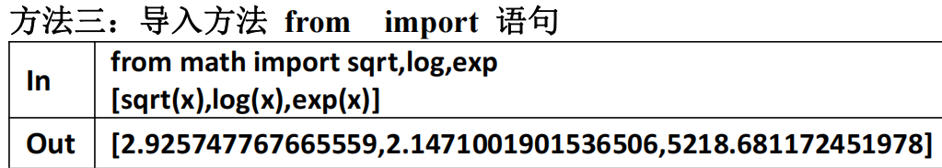
2 多元数据的 Python 处理
2.1 Python 的编程基础

Slide 20
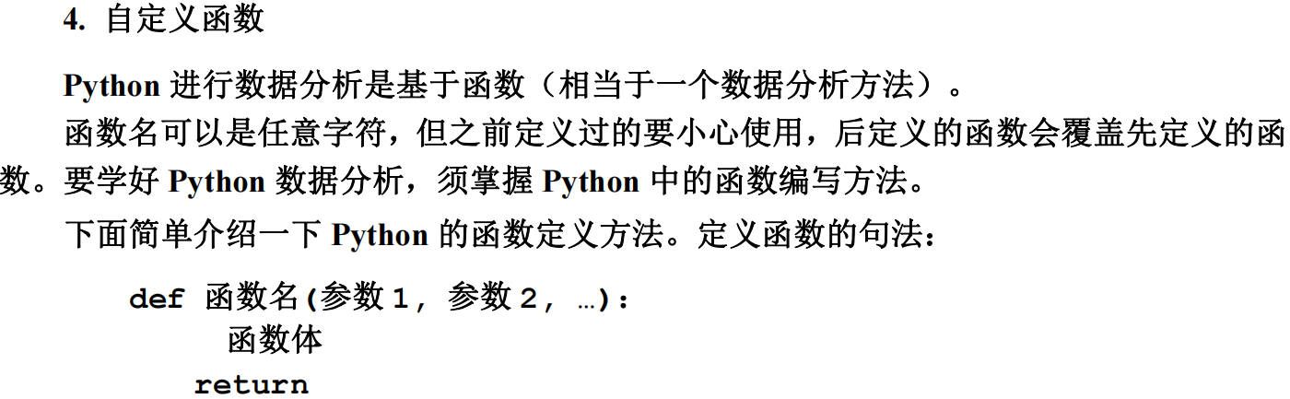
2 多元数据的 Python 处理
2.1 Python 的编程基础

Slide 21

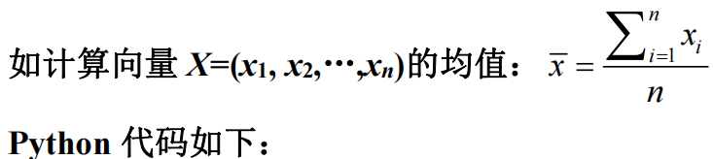
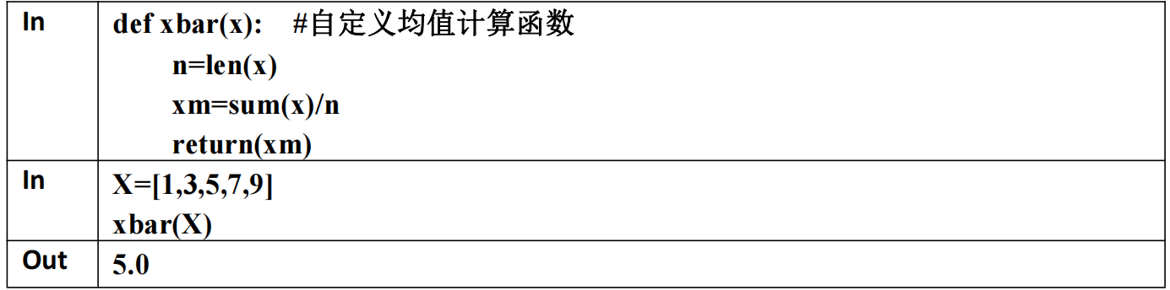
2 多元数据的 Python 处理
2.1 Python 的编程基础

Slide 22
2 多元数据的 Python 处理
2.1 Python 的编程基础

Slide 23

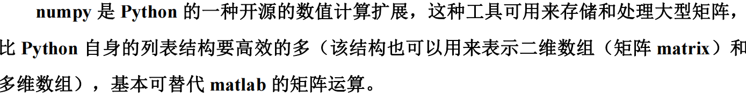
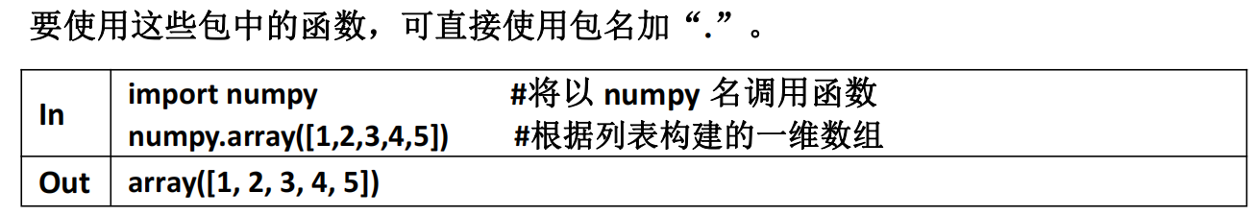
2 多元数据的 Python 处理
2.2 Python 数值分析

Slide 24
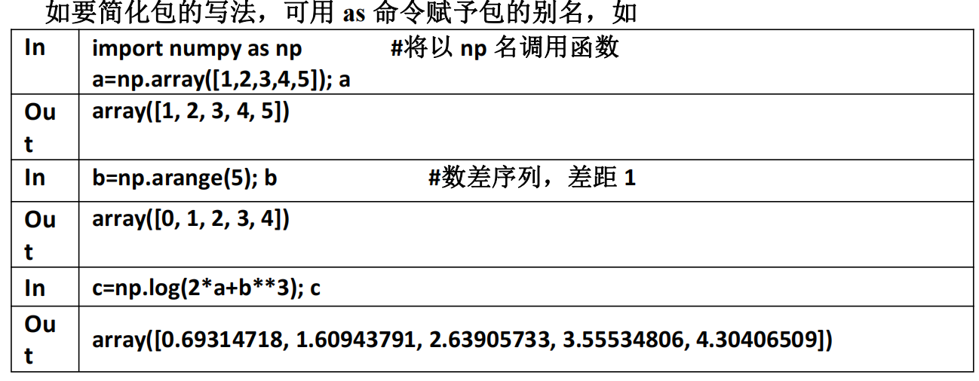
2 多元数据的 Python 处理
2.2 Python 数值分析

Slide 25
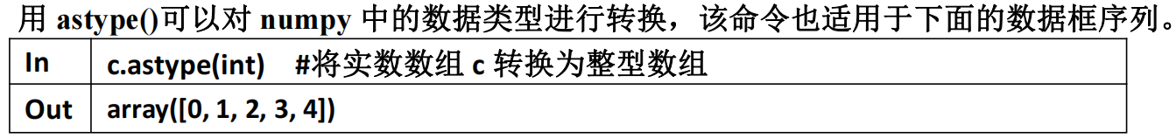
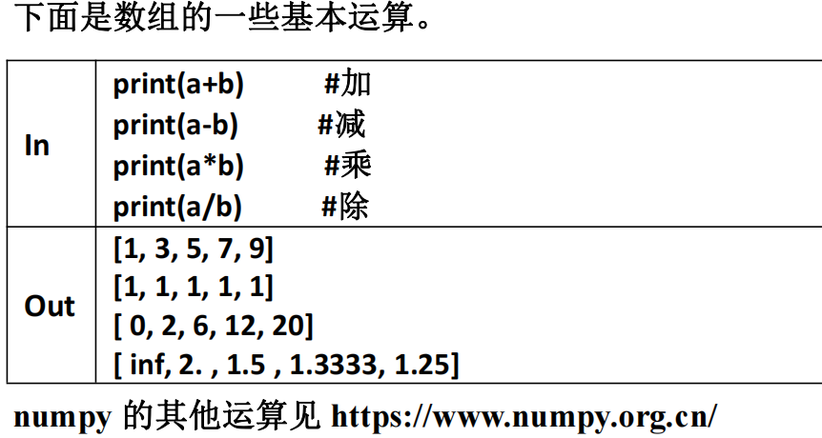
2 多元数据的 Python 处理
2.2 Python 数值分析

Slide 26

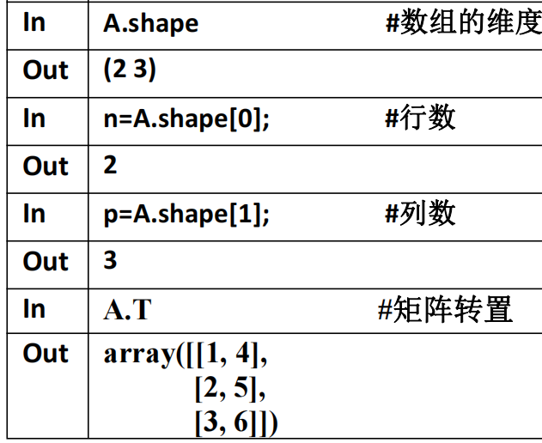
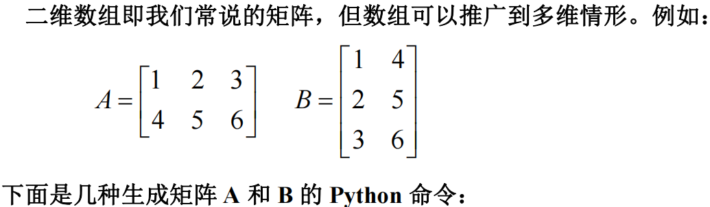
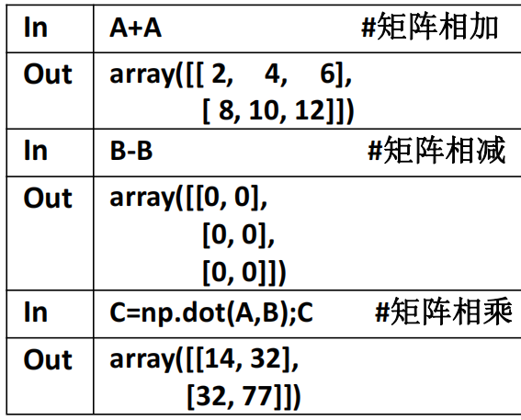
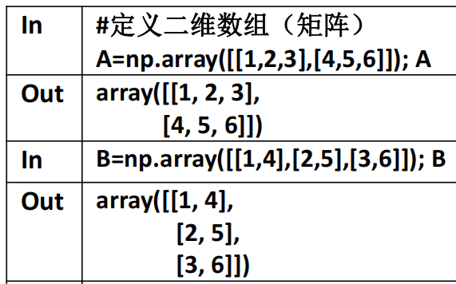
2 多元数据的 Python 处理
2.2 Python 数值分析

Slide 27
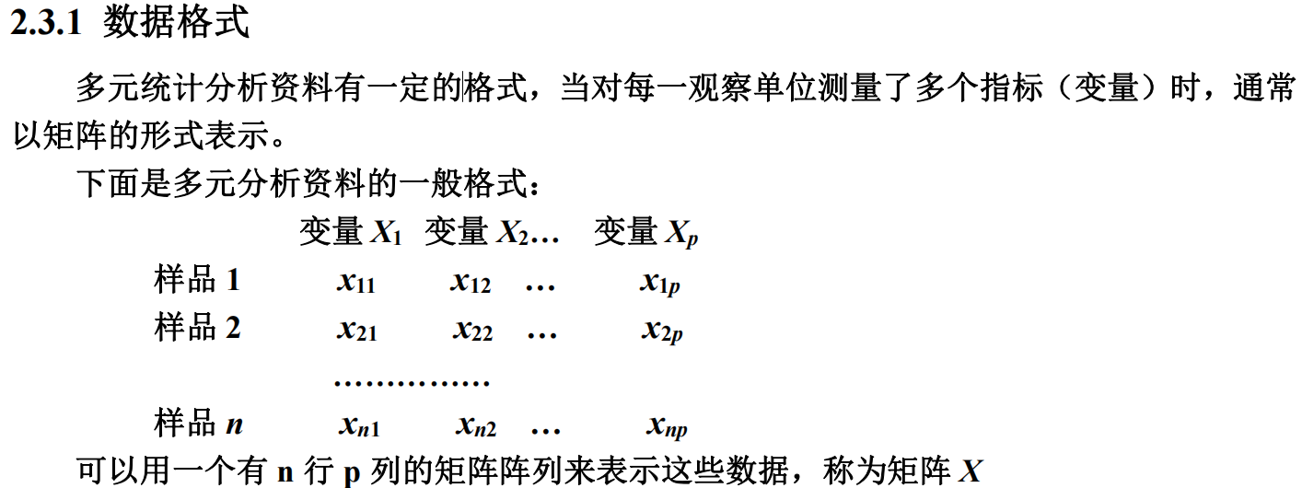
2 多元数据的 Python 处理
2.3 多元数据的收集和整理

Slide 28

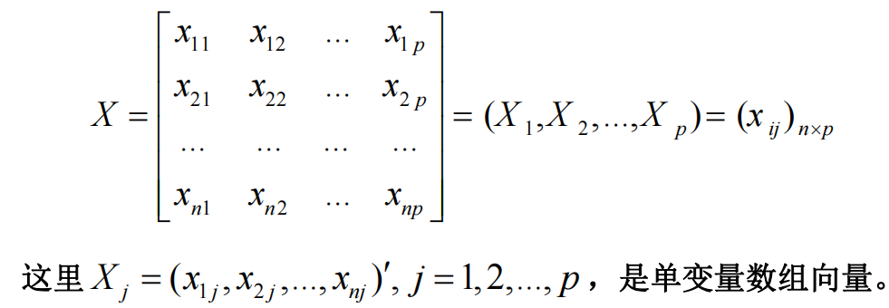
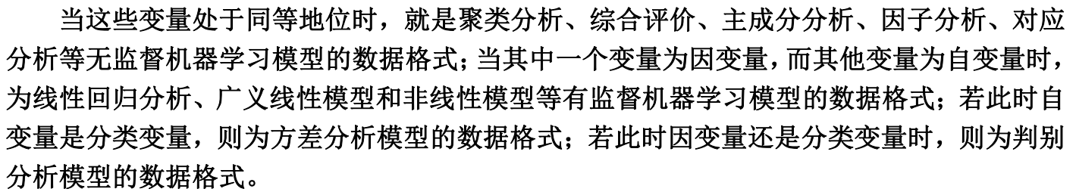
2 多元数据的 Python 处理
2.3 多元数据的收集和整理

Slide 29
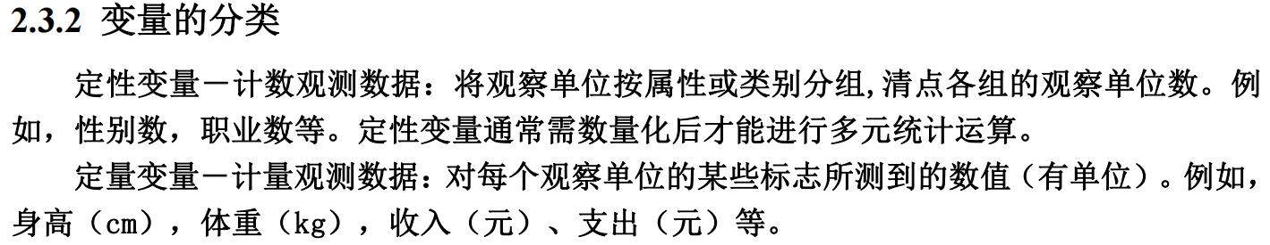
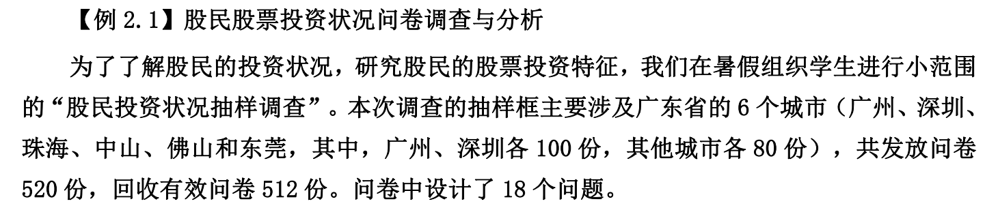
2 多元数据的 Python 处理
2.3 多元数据的收集和整理

Slide 30
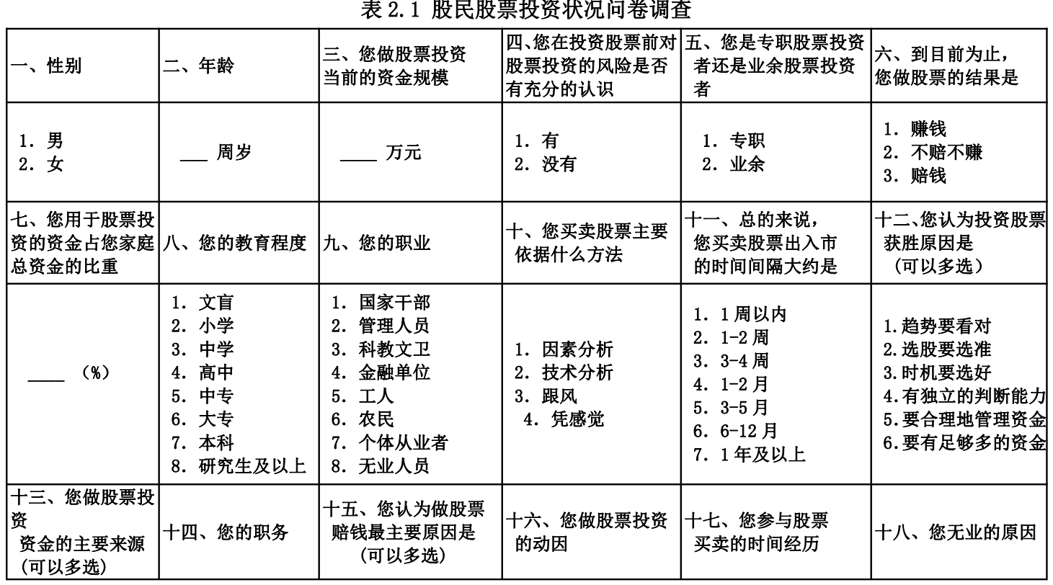
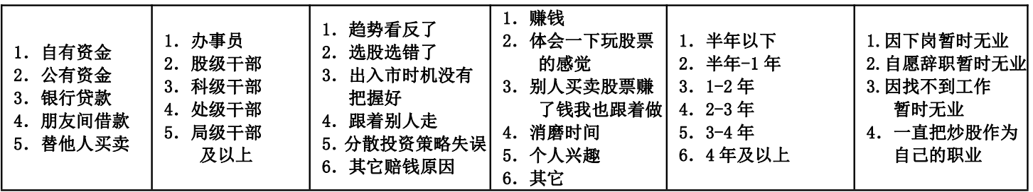
2 多元数据的 Python 处理
2.3 多元数据的收集和整理

Slide 31

2 多元数据的 Python 处理
2.3 多元数据的收集和整理
目前从数据管理和编辑方便来说，最好的软件应该是微软的 Excel，大量的数据可以在一个 Excel 工作薄中保存，所以本书采用该方法来管理和编辑数据。下图是保存该例子的Excel 工作薄（文件名为 mvsData.xlsx，表 d21 中为原始数据）。
为了简化分析，下面的分析只考虑：性别、年龄、资金规模、风险意识、是否专兼职和投资结果共六个变量进行分析，其中性别、风险意识、是否专兼职和投资结果为定性变量，年龄和资金规模为定量变量。

Slide 32



2 多元数据的 Python 处理
2.4 Python 的数据框

Slide 33

2 多元数据的 Python 处理
2.4 Python 的数据框

Slide 34


2 多元数据的 Python 处理
2.4 Python 的数据框

Slide 35


2 多元数据的 Python 处理
2.4 Python 的数据框
2. 从电子表格读取
前面我们说过，最好的数据管理和编辑软件是 ExcelWPS）类电子表格，多个数据可以保存在一个电子表格的数据表（sheet）中，如果想直接读取 Excel 中的多个表格，可用pandas 的 read_excel 函数。

Slide 36

2 多元数据的 Python 处理
2.4 Python 的数据框

Slide 37

2 多元数据的 Python 处理
2.4 Python 的数据框

Slide 38

2 多元数据的 Python 处理
2.4 Python 的数据框

Slide 39

2 多元数据的 Python 处理
2.4 Python 的数据框

Slide 40



2 多元数据的 Python 处理
2.4 Python 的数据框

Slide 41

2 多元数据的 Python 处理
2.4 Python 的数据框

Slide 42

2 多元数据的 Python 处理
2.4 Python 的数据框

Slide 43

2 多元数据的 Python 处理
2.5 Python 数据框的分析

Slide 44

2 多元数据的 Python 处理
2.5 Python 数据框的分析

Slide 45


2 多元数据的 Python 处理
2.5 Python 数据框的分析

Slide 46

2 多元数据的 Python 处理
2.5 Python 数据框的分析

Slide 47



2 多元数据的 Python 处理
2.5 Python 数据框的分析

Slide 48

2 多元数据的 Python 处理
2.5 Python 数据框的分析

Slide 49



2 多元数据的 Python 处理
2.5 Python 数据框的分析

Slide 50


2 多元数据的 Python 处理
2.5 Python 数据框的分析

Slide 51

2 多元数据的 Python 处理
2.5 Python 数据框的分析

Slide 52

2 多元数据的 Python 处理
2.5 Python 数据框的分析

Slide 53

2 多元数据的 Python 处理
2.5 Python 数据框的分析

Slide 54

2 多元数据的 Python 处理
2.5 Python 数据框的分析

Slide 55


2 多元数据的 Python 处理
案例 2：多元数据的基本统计分析

Slide 56


2 多元数据的 Python 处理
案例 2：多元数据的基本统计分析

Slide 57



2 多元数据的 Python 处理
案例 2：多元数据的基本统计分析

Slide 58

2 多元数据的 Python 处理
案例 2：多元数据的基本统计分析

Slide 59



2 多元数据的 Python 处理
案例 2：多元数据的基本统计分析

Slide 60

2 多元数据的 Python 处理
案例 2：多元数据的基本统计分析

